Slide 1
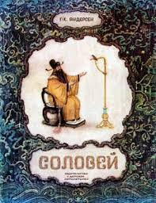
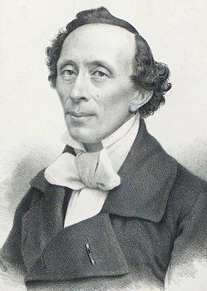
Утілення сили природи і мистецтва. Протиставлення «справжнього» і «штучного» у казці Г. К. Андерсена «Соловей»
Лише справжнє мистецтво здатне перемогти смерть і навіть ті сили зла, які живуть в людській душі. Мистецтво змінює людину, робить її кращою, чистішою.
Презентація до уроку зарубіжної літератури в 5 класі
Виконала: Науменко Лілія Олексіївна

Slide 2
«Правда чи фейк?»
1)З жалю Ганс Крістіан був прийнятий в Королівський театр, де грав другорядні ролі.
2) Він мріяв стати знаменитим.
3) Учні в школі були на 6 років молодші Андерсена .
4) Андерсен був одружений і мав трьох дітей.
5) Його перший роман, «Імпровізатор» (1835), був негативно прийнятий критиками.
6) Символом творчості Андерсена вважається Дюймовочка.
7) Найвідоміші казки: "Снігова королева", " Білосніжка ", "Гидке каченя", "Соловей", "Тінь", «Кіт у чоботях "
8) Його казки написано мовою, наближеною до народної, і цим вони є складними до дитячого розуміння.
9) Ганс часто бігав до стареньких бабусь, які доживали свій вік у притулку для бідних – “богадільні”, і вони розповідали йому безліч народних казок та різних історій.

Slide 3


Slide 4
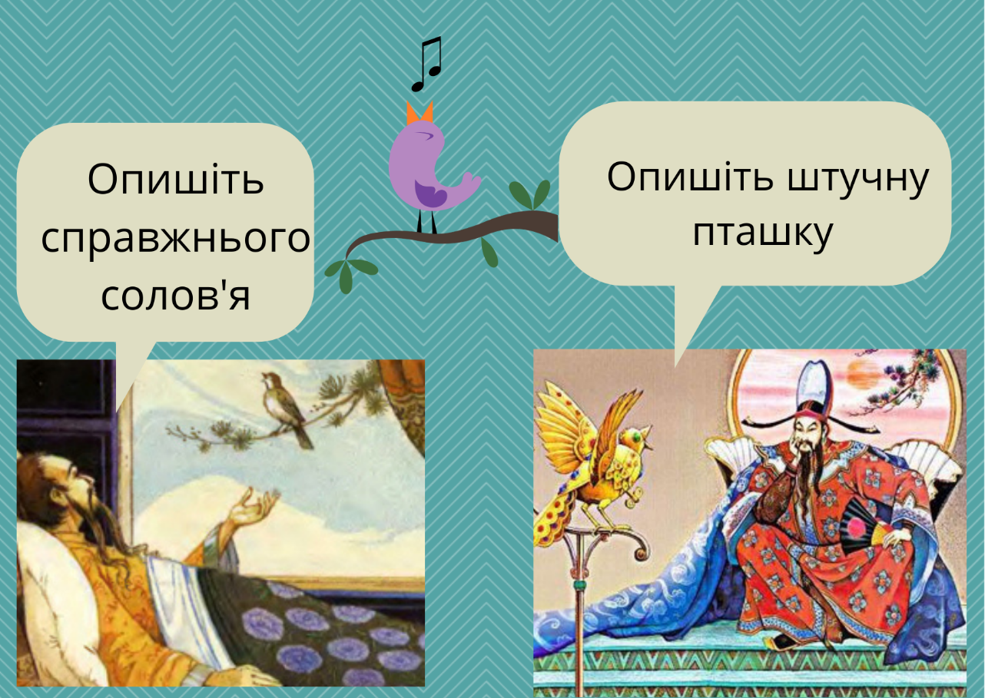

Slide 5
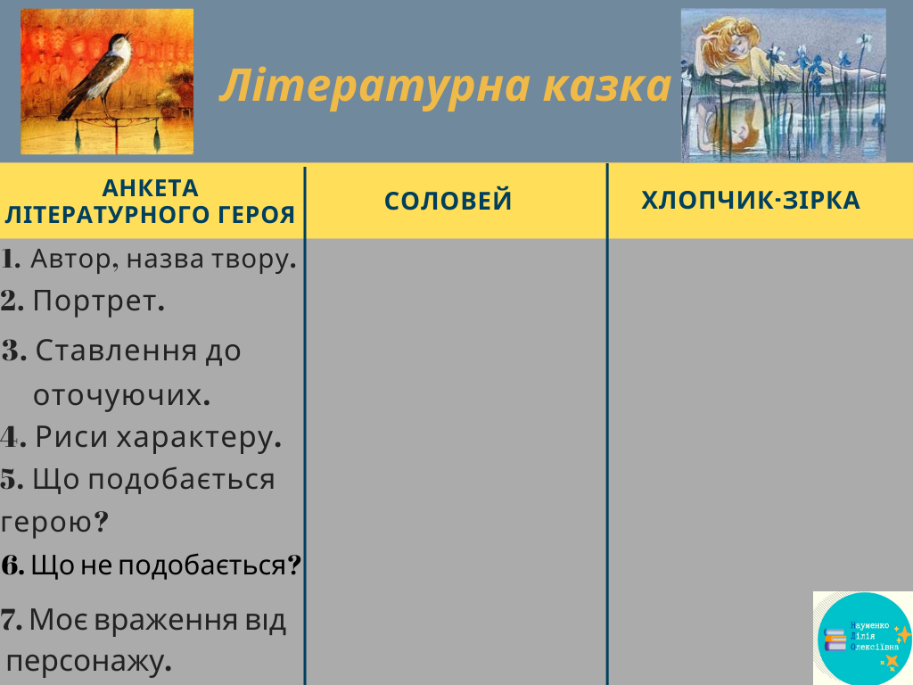

Slide 6
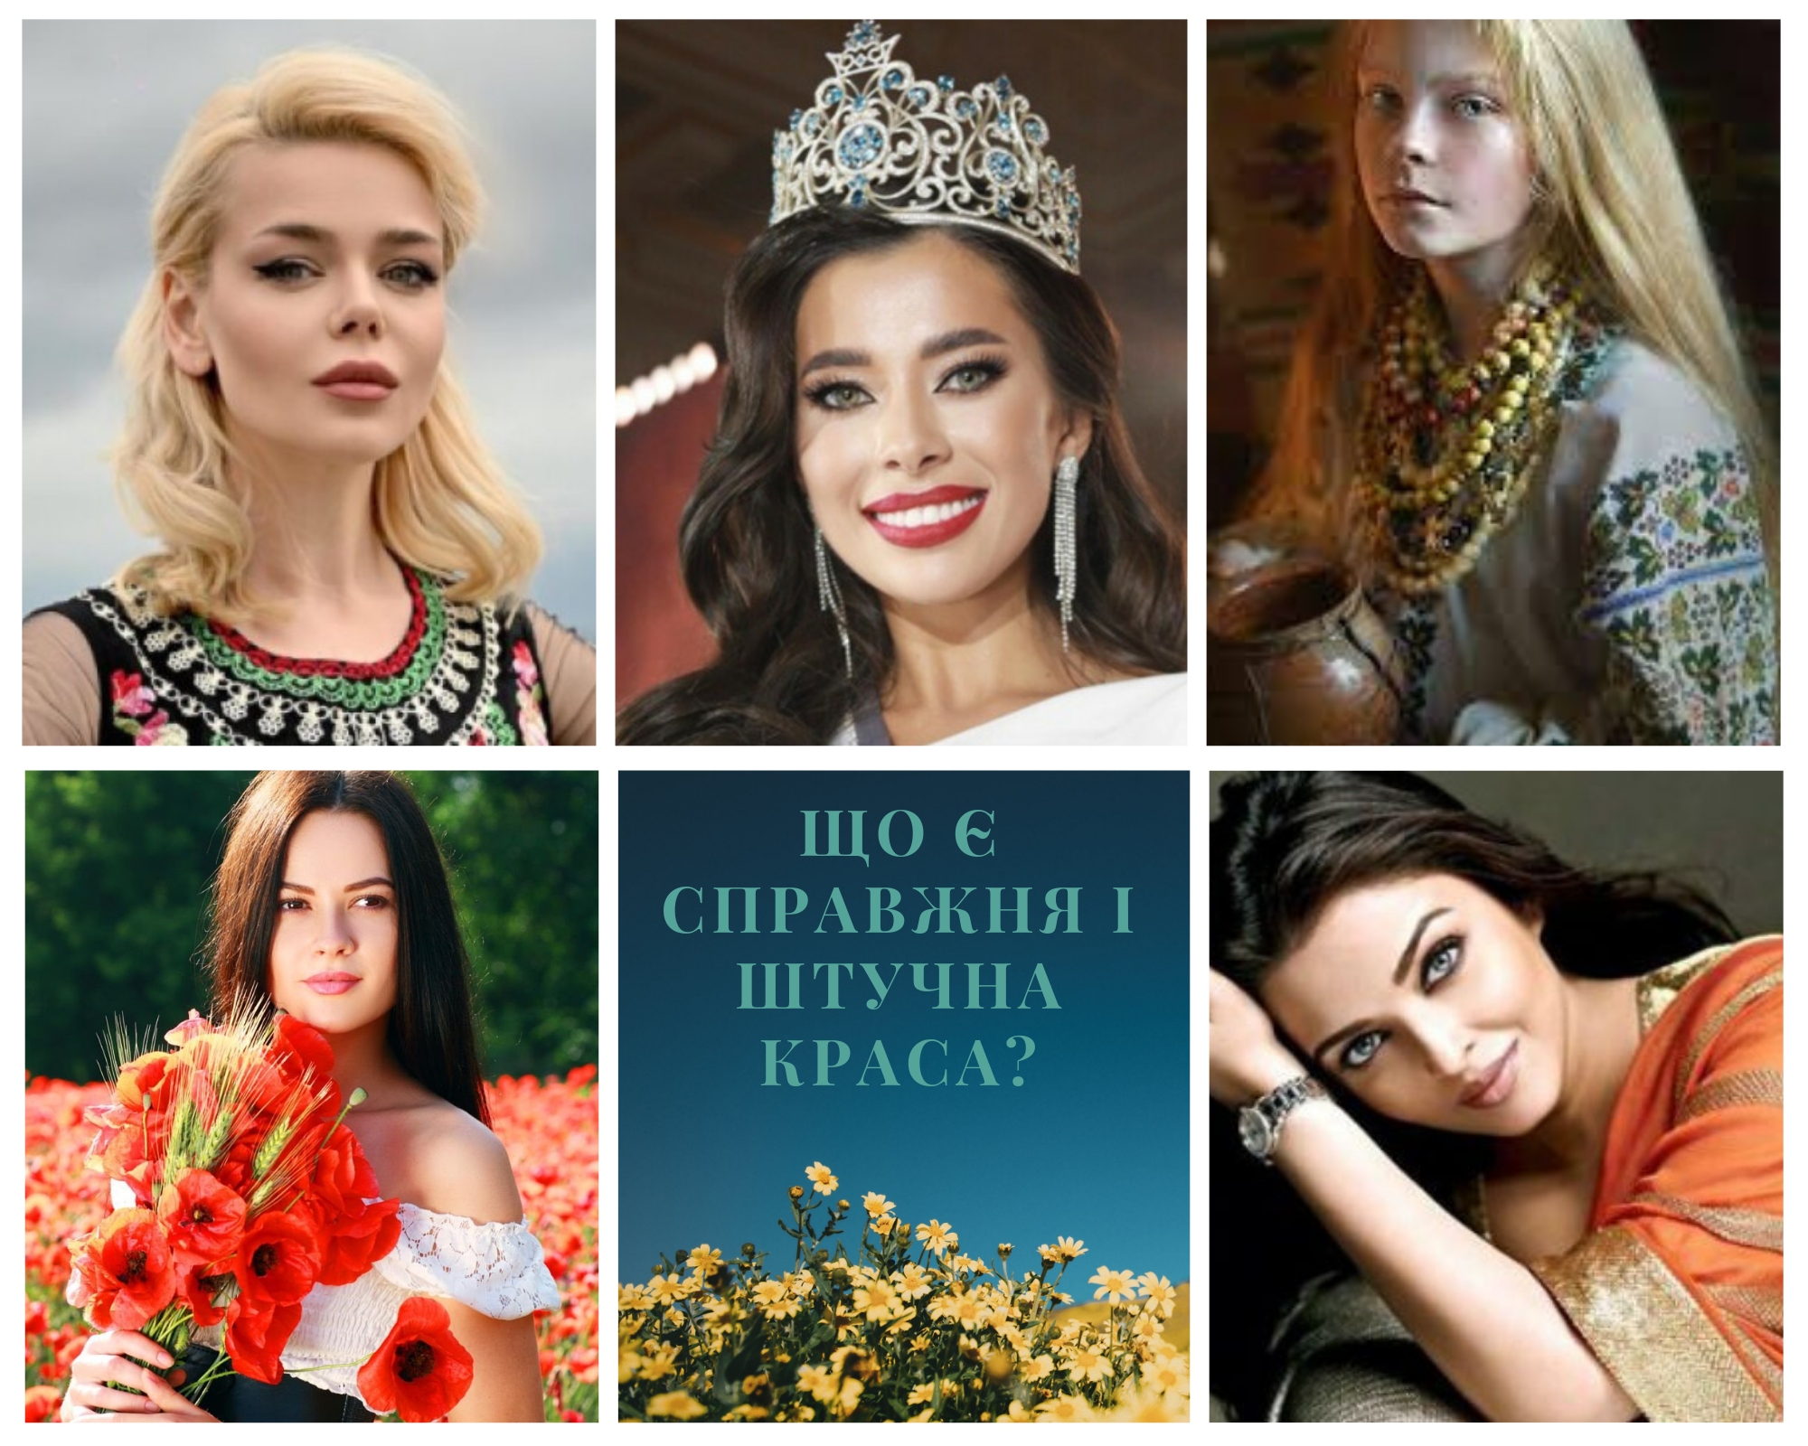

Slide 7
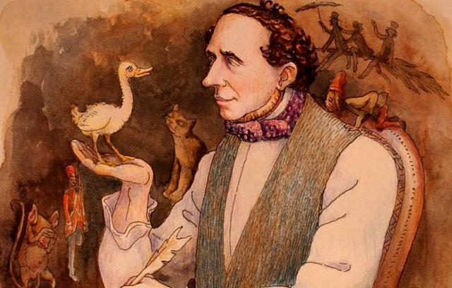
Сьогодні на уроці я …
Дізнався (-лася)…
Познайомився (-лася)…
Зробив (-ла) висновки…
Здивувався(-лася)…

